Slide 1
Kollaborative Problemlösung in modularen Anlagen mittels persönlicher digitaler Assistenz
Verteidigung Diplomarbeit
Bearbeiter: Meret Feldkemper
Betreuer: Sebastian Heinze
Abgabe: 02.05.2019

Slide 2
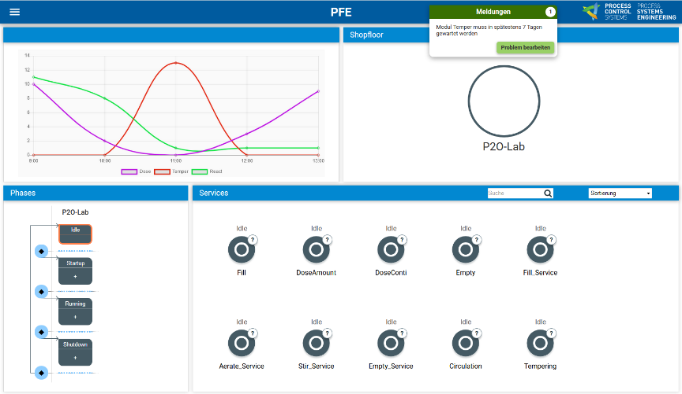
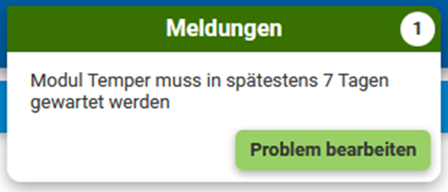


Use Case
Wie kann ich das Problem lösen?
Mitarbeiterin
?
Produktionsleitung
Es dauert 2 Tage das Modul zu warten. Unsere Produktion darf nur 3 Stunden still stehen.
[user by Ditta from the Noun Project]
[user by Ditta from the Noun Project]
Notes:
Ich möchte nun noch erklären, wo genau die Herausforderungen liegen…

Slide 3
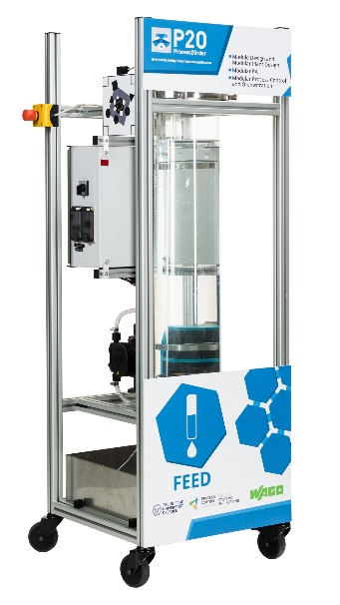
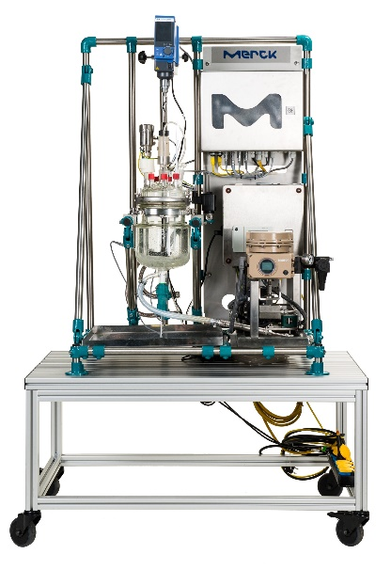
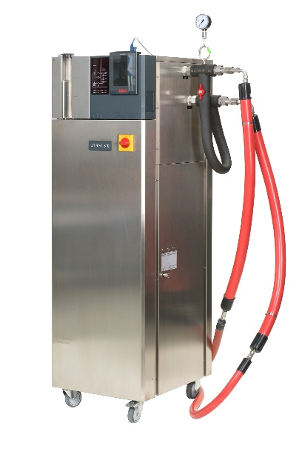
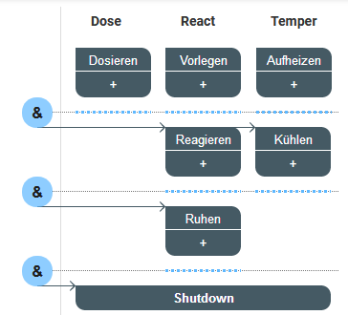
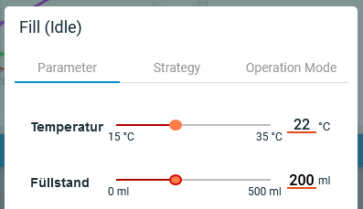
Die modulare Anlage bietet dem Anlagenbediener mehr Flexibilität, stellt ihn aber auch vor neue Herausforderungen
Modulare Anlagen [Urb+12]
Herausforderungen [Mül18]
Hohe Flexibilität
Probleme können nicht mehr auf Grundlage von umfangreicher Erfahrung gelöst werden
[P2O-Lab]
Assistenzsysteme [Wei+18]
physische und psychische Beanspruchung optimieren – Überlast vermeiden
Zusammenhänge darstellen
alle Faktoren berücksichtigen
Notes:
Was ist das genaue Problem des Produktionsmitarbeiters?
Modulare Anlagen
Anlagen bestehen aus einzelnen Modulen
Erfüllen verfahrenstechnische Grundfunktion
Werden mit Services gesteuert
Reduzieren Time-to-Market; erhöhen Flexibilität
Bringen neue Herausforderungen
Anlagenbediener ist stärker in Veränderungen eingebunden
Bei hoher Automatisierung ist Anlagenbediener vor allem in kritischen Situationen für Entscheidungen verantwortlich
Mensch trifft Entscheidungen anhand von Beobachtungen und Erfahungen
-> Probleme können aufgrund der Flexibilität nicht mehr so gut auf Grundlage umfangreicher Erfahrungen gelöst werden
Assistenzsysteme
Können Unterstützung bieten, indem sie physische und psychische Beanspruchung optimieren – Überlast vermeiden
Können Zusammenhänge darstellen
Können auf Faktoren hinweisen, die der Mensch übersieht und umgekehrt

Slide 4
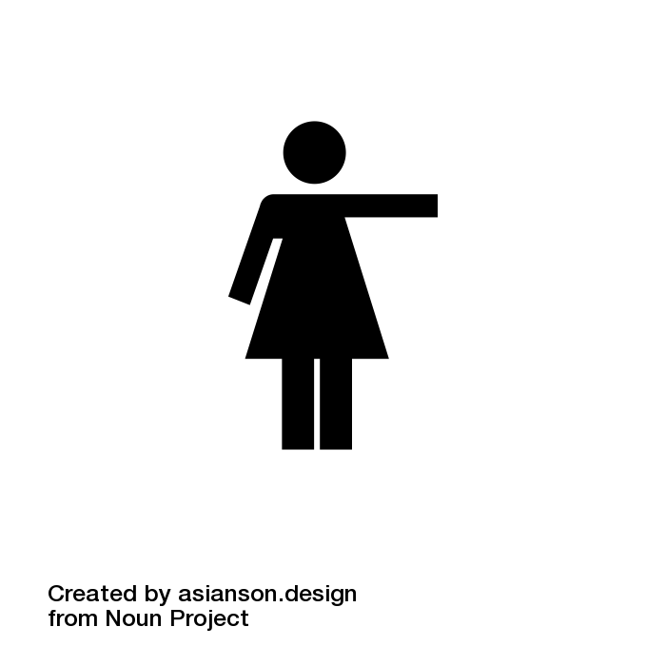


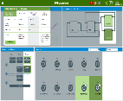
Agenda: Was ist zu tun, um den Nutzer sinnvoll bei der Lösung des Problems zu helfen?
2. Analyse:
Was will und sollte der Nutzer wissen?
4. Validierung:
Ist der Nutzer jetzt glücklich?
?
[user by Ditta from the Noun Project]
[person by asianson.design from the Noun Project]
1. Stand der Technik:
Wobei muss der Nutzer begleitet werden?
3. Konzept:
So könnte man dem Nutzer helfen!
5. Ausblick:
Das muss noch getan werden!
Notes:
Wie kann dem Nutzer geholfen werden?
Wie sieht ein Problemlöseprozess aus? Was für Merkmale haben (komplexe) Probleme?
Was (welche Aufgaben) kann man unterstützen?
Was will und sollte der Nutzer wissen?

Slide 5
Ein Problemlöseprozess besteht aus fünf Phasen, die ein Assistenz-system mit verschiedenen Funktionen unterstützen kann
1
Problemidentifikation
2
Ziel- und Situationsanalyse
Mit Signalen auf Probleme aufmerksam machen
Bei Identifikation der Rand-bedingungen Orientierung bieten
Störung
5
Ergebnisbewertung
3
Planerstellung
Durch Filtern von Lösungen die Entscheidung erleichtern
4
Planausführung
Quellen: [BPF11], [Wan05]
Notes:
Wie entsteht ein Problem??
Um zu wissen, wie man helfen kann –> anschauen, wie Problemlöseprozess abläuft

Slide 6
Das Assistenzsystem muss den Menschen, das Problem und die Ziele eines Unternehmens berücksichtigen
Der Mensch
Das Problem
Das Unternehmen [Got16]
Assistance Dilemma [KA07]
Hat individuelles Wissen
Assistenz kann Lernprozess fördern
Mittleres Level an Automatisierung [Mil+05]
Generierung vieler Varianten
Anpassung an den Zeitdruck
Wenig Zeit – hohe Automatisierung
Viel Zeit – wenig Automatisierung
Anpassung an die Komplexität des Problems
Anpassung an den Bereich
Verfolgt Ziele, z. B.
Produktivität und Effektivität
Einflussfaktoren, z. B.
Verfügbare Kapazitäten
Auslastung
Zeiten
Rüstaufwand
Betriebsablaufplanung, Kapazitätsoptimierung, Auswertung der Prozessergebnisse
Produktionsplanung und Betriebsleitung
Wirkt sich aus nach Monaten, Wochen, Tagen
[LG99]
Notes:
Was bei der Individualisierung berücksichtigt werden sollte…
Abgeleitet daraus ergeben sich folgende Anforderungen an das Assistenzsystem…

Slide 7
Anforderungen an das Assistenzsystem
Problemidentifikation
Problemlösung
Probleme sortieren
Nutzer begleiten
Kann Problem beschreiben
Auslöser des Problems und Problembereich muss markiert werden
Ziele müssen definiert werden können
Assistenz soll Lösungen anhand der Ziele vorschlagen
Nutzer soll Lösungen vorschlagen können
Lösungen sollen vergleichbar sein
Auswirkungen auf Anlage
Einflussfaktoren
Lösungen sollen bewertbar sein
Gleichzeitige Bearbeitung von Problemen
Probleme sollen sortiert werden
Probleme sollen mit Merkmalen versehen sein
Zeit
Komplexität
Arbeitsaufwand
Notes:
Anhand dieser Anforderungen habe ich eine Interaktionsplattform entwickelt, die den Nutzer durch den Problemlöseprozess begleitet…

Slide 8
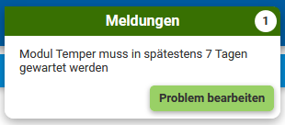
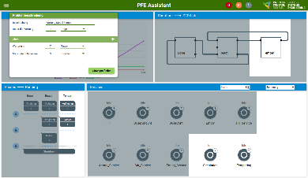
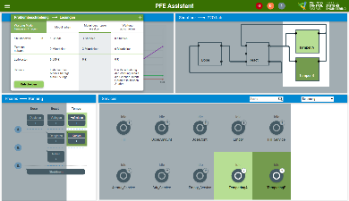
Durch eine Interaktionsplattform können Nutzer und Assistenz miteinander kollaborieren
Nutzer
Interaktionsplattform
Assistenz
Meldung lesen
Meldung anzeigen
Meldung
Informationen auswerten
Problem anzeigen
Problem bearbeiten
Ziele definieren
Lösungen finden
nach Lösungen suchen
Lösungen anzeigen
Lösungen begutachten
Lösungen
Entscheidung anzeigen
Entscheidung speichern
Entscheiden

Slide 9

Der Nutzer wird durch Hervorheben der relevanten Bereiche und die definierten Ziele bei der Problembeschreibung unterstützt

Slide 10

Die verschiedenen Lösungen können in der Tabelle zahlenmäßig verglichen werden und sind optisch hervorgehoben

Slide 11
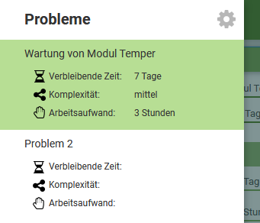
Klustern von Problemen

Slide 12
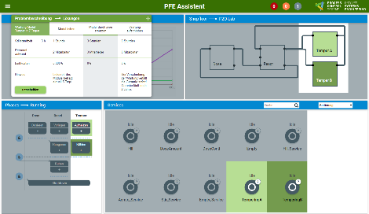
Die definierten Anforderungen wurden größtenteils erfüllt
Anforderung | Bewertung | Positiv | Noch zu verbessern
Problem- identifikation |  | Es wird auf Probleme aufmerksam gemacht Ziele können definiert werden | Nutzer soll selber Probleme eingeben können
Problem- lösung |  | Lösungen werden vorgeschlagen Veränderungen werden angezeigt | Nutzer soll selber Lösungen eingeben und verändern können Lösungen bewerten
Klustern von Problemen |  | Probleme werden mit Merkmalen versehen Probleme werden sortiert

Slide 13
Die Auswertung des SUS Fragebogens erzielt, auf einer Skala von 0 bis 100, den Wert 75,8 – ist also überwiegend positiv

Slide 14
Meinungen der Experten zur Nutzeroberfläche
Positiv
Verbesserungspotential
Gewünschte Funktionen
Nutzer wird nicht mit zu vielen Informationen überfordert
Gute Übersichtlichkeit über die verschiedenen Lösungen
Auswahl von Zielen
Andere / erweiterte Angabe von Fakten
Abwägen der verschiedenen Lösungen ist schwierig
Fehlende Erklärungen
Assistenz warnt, dass nach einiger Zeit nicht mehr alle Lösungen zur Verfügung stehen
Bei der Durchführung der Lösung unterstützen

Slide 15
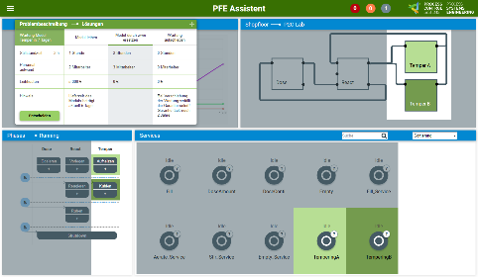
Ausblick
User Interface
Nutzer
Nutzer kann Probleme und Lösungen eingeben
Darstellung von Serviceabhängigkeiten
Welchen Einfluss hat die Art der Informationen auf die Entscheidung des Nutzers?
[person by asianson.design from the Noun Project]
Assistenz
Modulare Anlage
Welche Daten müssen übertragen werden?
Wie werden die Informationen aus der modularen Anlage verarbeitet?
Welche Probleme gibt es / treten häufig auf?
Welche Informationen muss das MTP bereitstellen, damit die Assistenz Lösungen finden kann?

Slide 16
Quellen
[BFP11] Tilmann Betsch, Joachim Funke und Henning Plessner. Denken - Urteilen, Entscheiden, Problemlösen. Berlin Heidelberg: ﻿Springer-Verlag, 2011.
[Got16] Juliane Gottmann. Produktionscontrolling. Wiesbaden: Springer Fachmedien, 2016.
[KA08] Kenneth R. Koedinger und Vincent Aleven. „ Exploring the assistance dilemma in experiments with cognitive tutors”. In: Educational Psychology Review 19.3 (2008), S. 239–264.
[LG99] Rudolf Lauber und Peter Göhner. Prozessautomatisierung 1. 3. Auflage. Berlin Heidelberg: Springer- Verlag, 1999
[Mil+05] C. A. Miller, H.Funk, R. Goldman, J. Meisner und P.Wu. „Implications of Adaptive vs. Adaptable UIs on Decision Making: „Why Automated Adaptiveness“ Is Not Always the Right Answer“. In: In Proceedings of the 1st International Conference on Augmented Cognition. Las Vegas, Juli 2005, S. 1180–1189.
[Mül18] Romy Müller. „Cognitive challenges of changeability: adjustment to system changes and transfer of knowledge in modular chemical plants”. In: Cognition, Technology and Work 21.1 (2018), S. 113-131.

Slide 17
Quellen
[Urb+12] Leon Urbas, Stephan Bleuel, Tobias Jäger, Stephan Schmitz, Lars Evetz und Tobias Nekolla. „Automatisierung von Prozessmodulen“. In: atp edition 54.1-2 (2012), S. 44–53.
[Wan05] H. Wandke. „Assistance in human-machine interaction: A conceptual framework and a proposal for a taxonomy“. In: Theoretical Issues in Ergonomics Science 6.2 (2005), S. 129– 155.
[Wei+18] Kirsten Weisner, Marco Knittel, Sascha Wischniewski, Thomas Jaitner, Heiko Enderlein, Peter Kuhlang und Jochen Deuse. „Assistenzsystem zur Individualisierung der Arbeitsgestaltung“. In: ZWF Zeitschrift für wirtschaftlichen Fabrikbetrieb 111.10 (2016), S. 598–601.

Slide 18
Quellen
[Bai18] S. Baier. Process Industries 4.0: The Age of Modular Production - Visualization and Control of Modular Plants. Fachverband Automation. Folie 14. Juli 2018
[BFP11] Tilmann Betsch, Joachim Funke und Henning Plessner. Denken - Urteilen, Entscheiden, Problemlösen. Berlin Heidelberg: ﻿Springer-Verlag, 2011.
[Fun03] Joachim Funke. Problemlösendes Denken. 1. Auflage. Stuttgart: Kohlhammer, 2003.
[Got16] Juliane Gottmann. Produktionscontrolling. Wiesbaden: Springer Fachmedien, 2016.
[Her06] Michael Herczeg. Interaktionsdesign: Gestaltung interaktiver und multimedialer Systeme. München: Oldenbourg Wissenschaftsverlag, 2006.
[KA08] Kenneth R. Koedinger und Vincent Aleven. „ Exploring the assistance dilemma in experiments with cognitive tutors”. In: Educational Psychology Review 19.3 (2008), S. 239–264.
[LG99] Rudolf Lauber und Peter Göhner. Prozessautomatisierung 1. 3. Auflage. Berlin Heidelberg: Springer- Verlag, 1999

Slide 19
Quellen
[Mil+05] C. A. Miller, H.Funk, R. Goldman, J. Meisner und P.Wu. „Implications of Adaptive vs. Adaptable UIs on Decision Making: „Why Automated Adaptiveness“ Is Not Always the Right Answer“. In: In Proceedings of the 1st International Conference on Augmented Cognition. Las Vegas, Juli 2005, S. 1180–1189.
[Mül18] Romy Müller. „Cognitive challenges of changeability: adjustment to system changes and transfer of knowledge in modular chemical plants”. In: Cognition, Technology and Work 21.1 (2018), S. 113-131.
[Urb+12] Leon Urbas, Stephan Bleuel, Tobias Jäger, Stephan Schmitz, Lars Evetz und Tobias Nekolla. „Automatisierung von Prozessmodulen“. In: atp edition 54.1-2 (2012), S. 44–53.
[Wan05] H. Wandke. „Assistance in human-machine interaction: A conceptual framework and a proposal for a taxonomy“. In: Theoretical Issues in Ergonomics Science 6.2 (2005), S. 129– 155.
[Wei+18] Kirsten Weisner, Marco Knittel, Sascha Wischniewski, Thomas Jaitner, Heiko Enderlein, Peter Kuhlang und Jochen Deuse. „Assistenzsystem zur Individualisierung der Arbeitsgestaltung“. In: ZWF Zeitschrift für wirtschaftlichen Fabrikbetrieb 111.10 (2016), S. 598–601.

Slide 20
Handlungsziele aufzugeben ist die einfachste Methode ein Problem loszuwerden
Meret Feldkemper, meret.feldkemper@tu-dresden.de

Slide 21
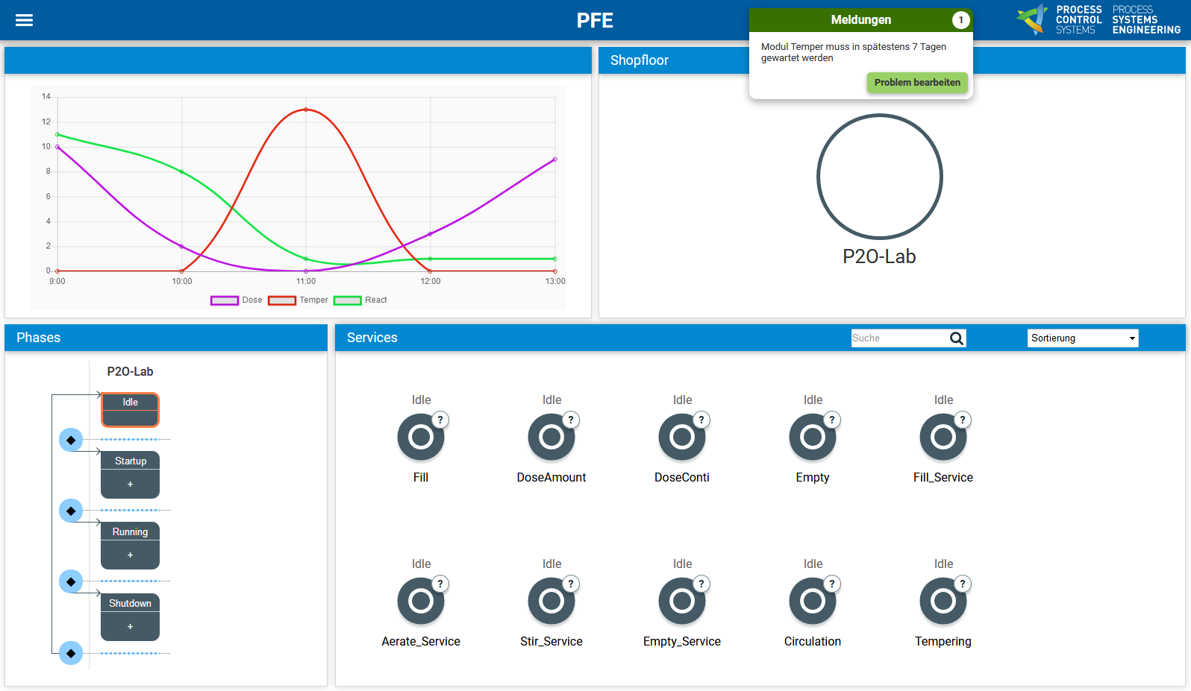

Slide 23
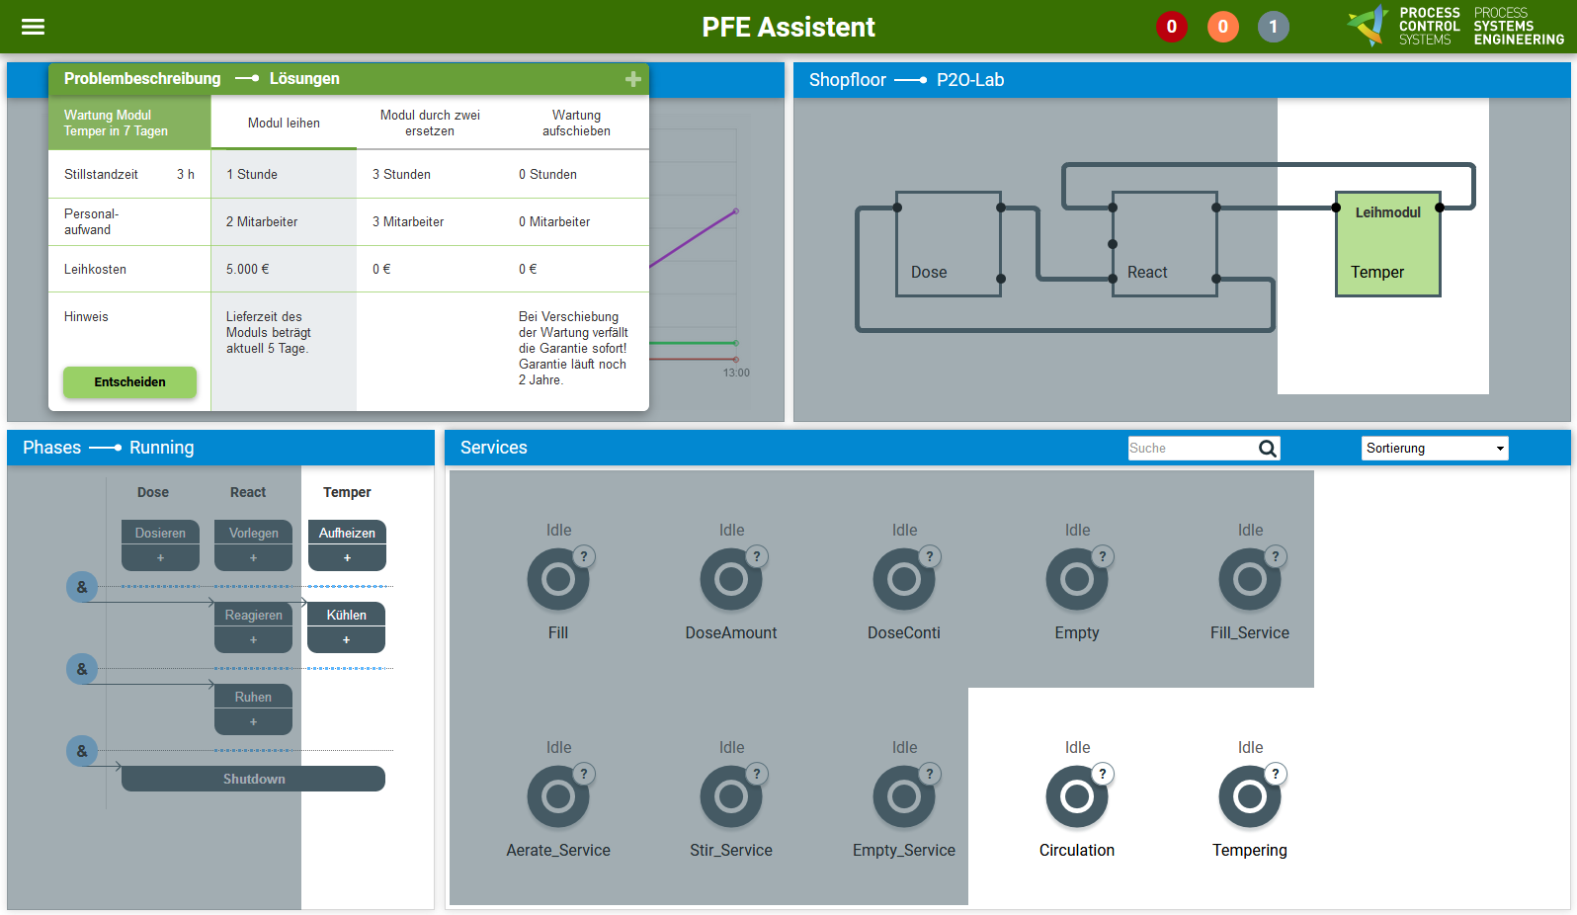

Slide 25
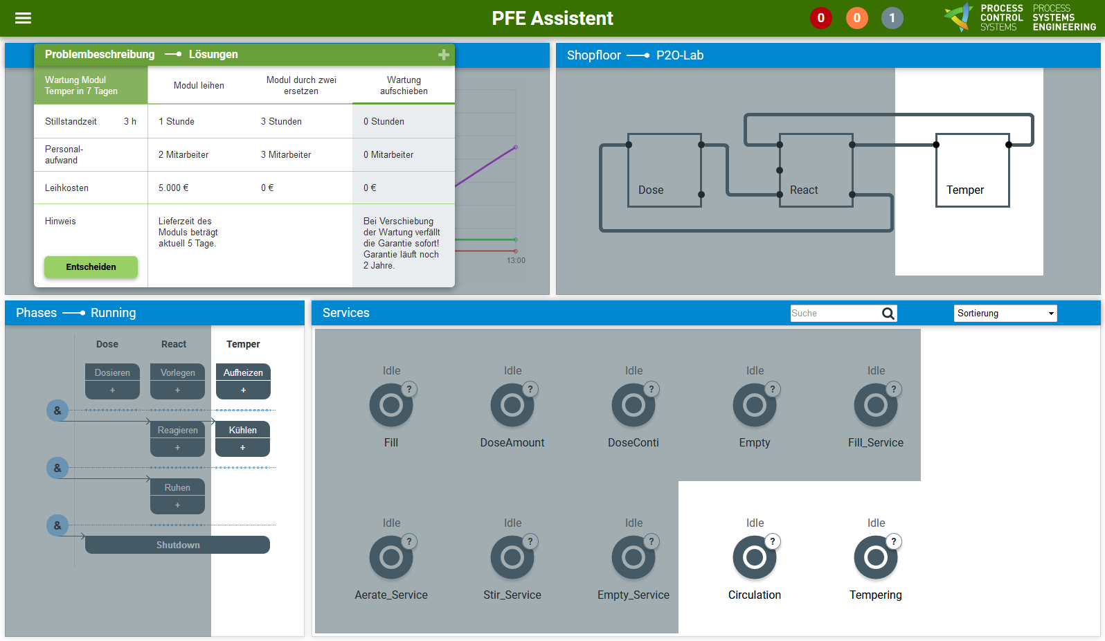

Slide 26
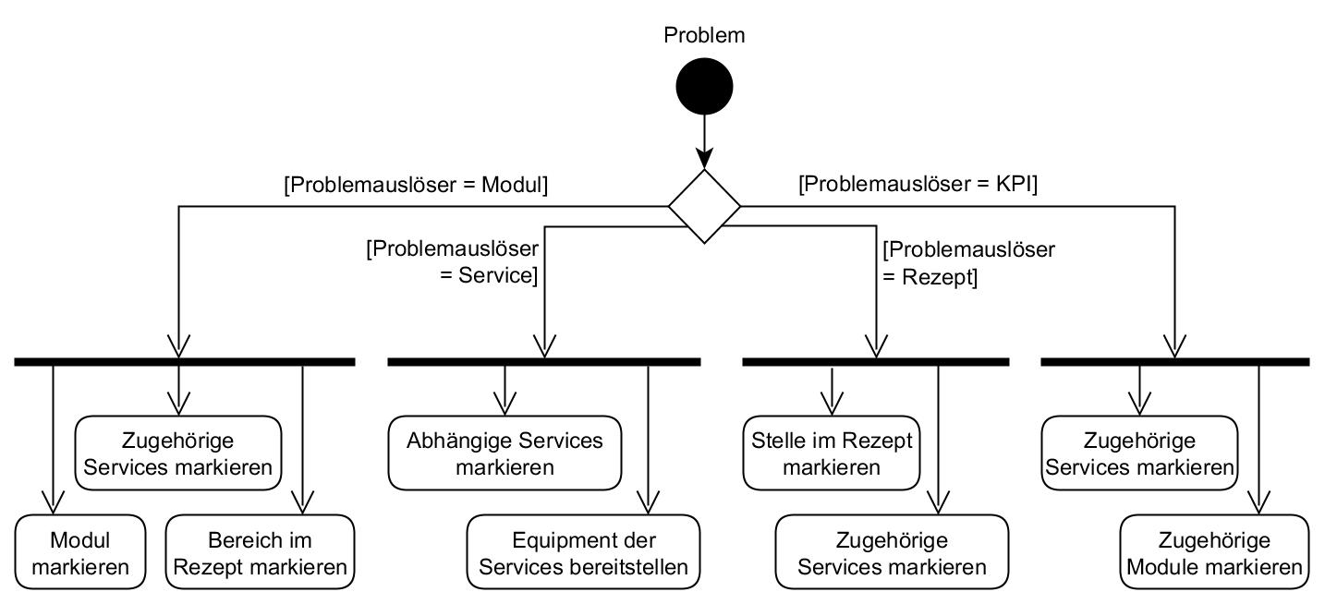
Anpassung an Problembereich
Notes:
Problem identifizieren

Slide 27
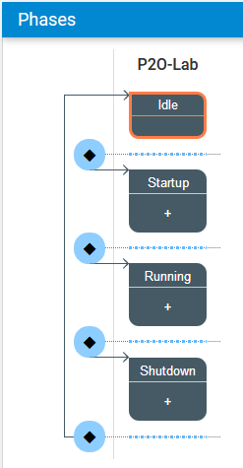
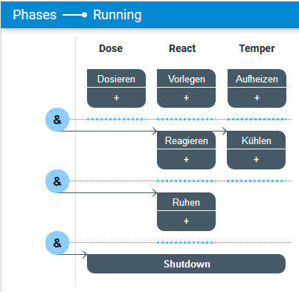
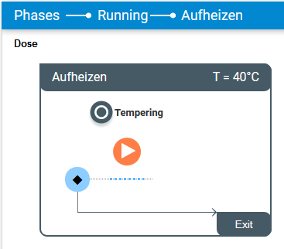
Rezept

Slide 28
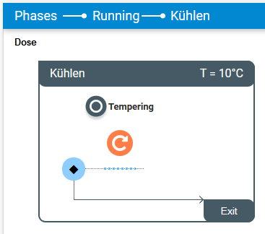
Rezept

Slide 29
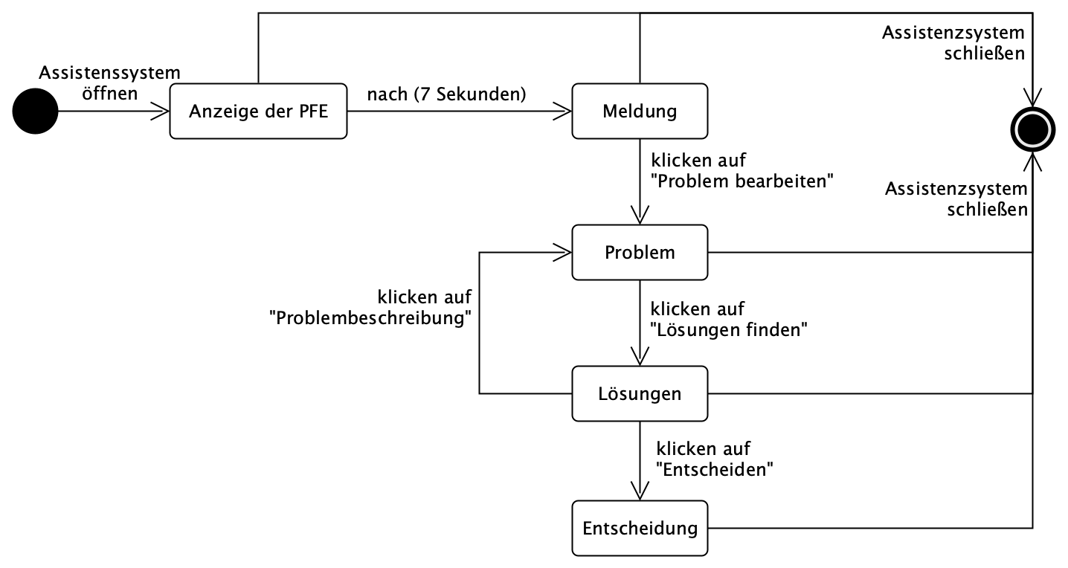
Zustandsdiagramm Prototyp

Slide 30
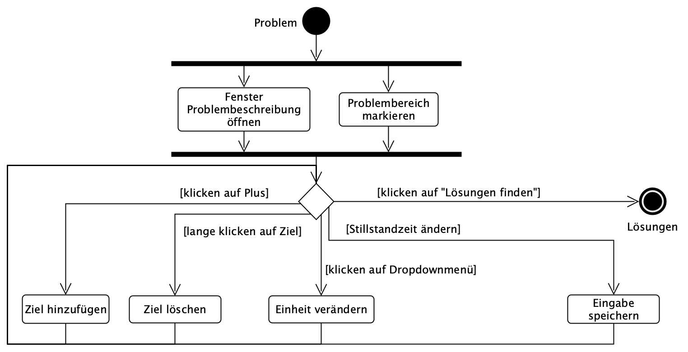
Aktivitätsdiagramm Prototyp – Zustand Problem

Slide 31
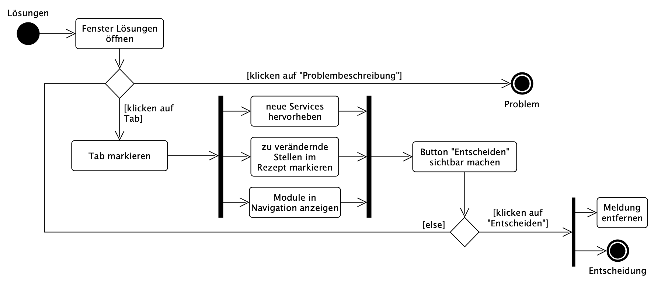
Aktivitätsdiagramm Prototyp - Zustand Lösungen

Slide 32
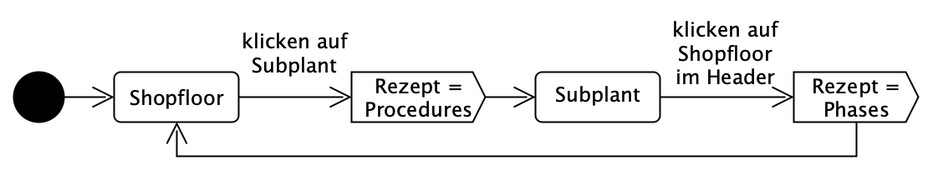
Zustandsdiagramm Navigation

Slide 33
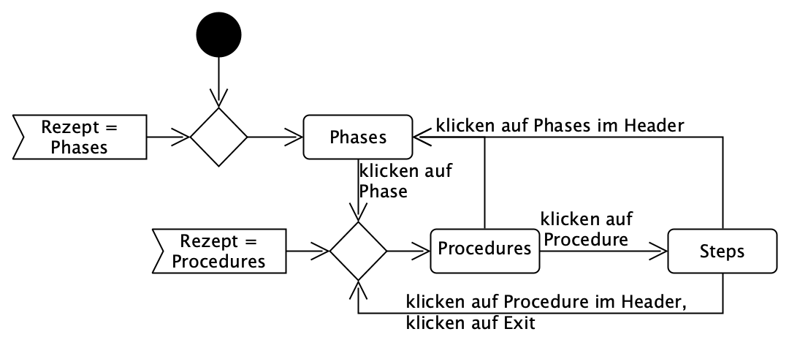
Zustandsdiagramm Rezept

Slide 34
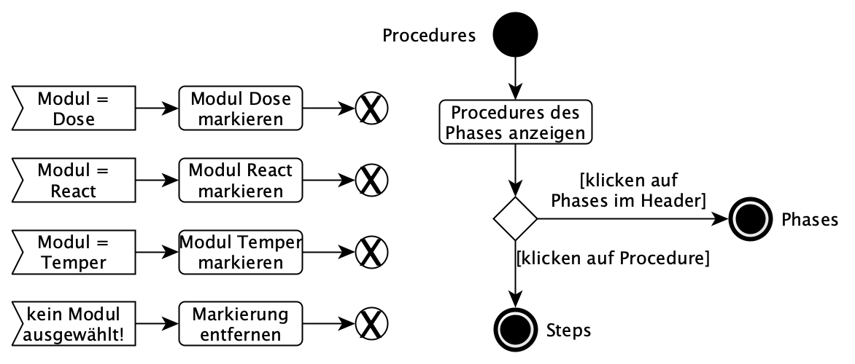
Aktivitätsdiagramm Rezept – Zustand Procedures

Slide 35
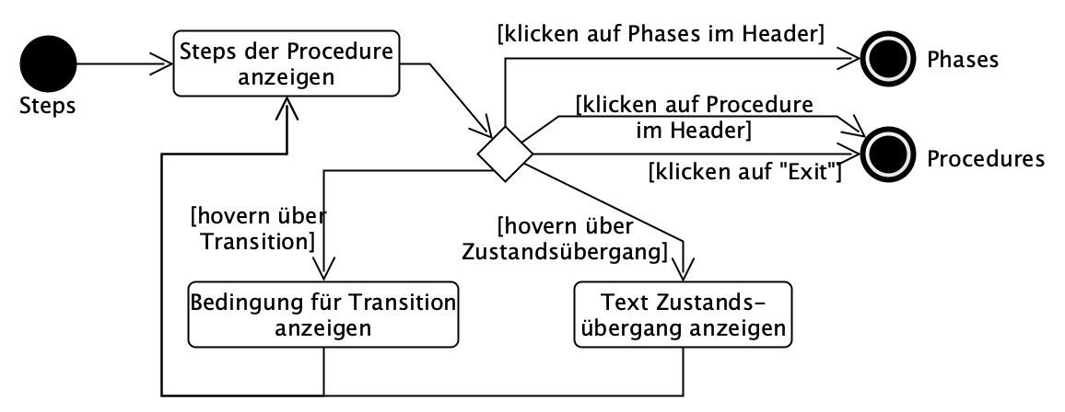
Aktivitätsdiagramm Rezept – Zustand Steps

Slide 36





Informationen können dem Nutzer durch unterschiedliche Geräte zur Verfügung gestellt werden
Smartwatch
Headset
Wenige, wichtige Informationen
Handsfree
Informationen über Nutzer
Bereitstellung von Informationen
Handsfree
Tablet
AR-Brille
Einfach zu Handhaben
Nur eine Hand frei
Einblenden von Informationen in das Sichtfeld
Desktopcomputer
Projektor
Stationär
Großes Display
Beleuchtung des wichtigen Objekts
Fest verbaut

Slide 37






Kommunikation zwischen Mensch und Maschine kann vielfältig erfolgen
Dialog zwischen Mensch und Maschine
Formulare/Masken
Entsteht beim Lösen einer Aufgabe in Kooperation
Es sind mehrere Schritte notwendig
Gruppiert Interaktionselemente
Vielfältige Verwendung
Kommando
Fenster
Eingabe über Tastatur
Mensch muss sich erinnern
benutzerbestimmt
Abgegrenzter steuerbarer Bereich
Menü
Direkte Manipulation
Sortierte Kommandos in Liste
Auswahl durch Nutzer
Statisches Menü: systembestimmt
Direkte Bearbeitung der Objekte
Größe, Position verändern
Notes:
Wir wissen jetzt mit WAS Mensch und Maschine interagieren können, aber sie reden nach wie vor nicht miteinander.
Um Informationen austauschen zu können müssen entsprechende Möglichkeiten vorhanden sein.
Das System stellt dem Mensch entsprechende Optionen zur Verfügung.

Slide 38
Das Assistenzsystem kann sich durch Individualisierung an verschiedene komplexe Probleme anpassen
Komplexe Probleme [Fun03]
Komplexität der Problemsituation
Vernetztheit der beteiligten Variablen
Dynamik der Problemsituation
Intransparenz
Projektile
Individualisierung [Her06]
Anpassung an Aufgabenstruktur
Anpassung an Arbeitsabläufe
Arbeitsobjekte
Interaktionsformen
Informationskodierung
Eigenschaften der Ein- und Ausgabegeräte
Probleme unterscheiden [BFP11]
Klarheit
Zeitskala
Zeitdruck
Geforderte kognitive Aktivität
Bereich
Notes:
Bei welchen Aspekten kann die Assistenz im Problemlöseprozess helfen??
Wann sollte was angepasst werden?
Wobei kann der Mitarbeiter mit einem Assistenzsystem unterstützt werden?

Slide 39
Die Funktionen, die Assistenz übernehmen kann, unterscheiden sich anhand der Ebenen in einem Unternehmen
Ebenen eines Unternehmens | Zeitliche Anforderungen | Automatisierungsfunktionen
Unternehmensführung | Monate, Jahre | Kostenanalysen, statistische Auswertungen
Produktionsplanung und Betriebsleitung | Monate, Wochen, Tage | Betriebsablaufplanung, Kapazitätsoptimierung, Auswertung der Prozessergebnisse
Leitung technische Prozesse | Stunden, Minuten | Prozessüberwachung, An- und Abfahrten, Störungsbehandlung, Prozessführung, Prozesssicherung
Prozessgrößen | Sekunden, Millisekunden, Mikrosekunden | Messen, Steuern, Stellen, Regeln, Verriegelungen, Not-Bedienen von Prozessgrößen, Abschalten, Schutz
Notes:
Die Funktionen, die Assistenz übernehmen kann unterscheiden sich anhand der Ebenen in einem Unternehmen
Betrachtung der verschiedenen Unternehmensbereiche

Slide 40
Daten, die vom MTP bereitgestellt werden Daten, die von der PFE angezeigt werden

Slide 41
Fragebogen: Vorwissen

